Slide 1
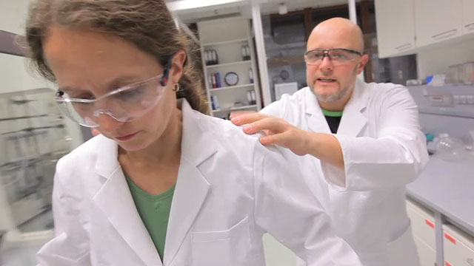
Unterweisungshilfe: Erste Hilfe

Slide 2
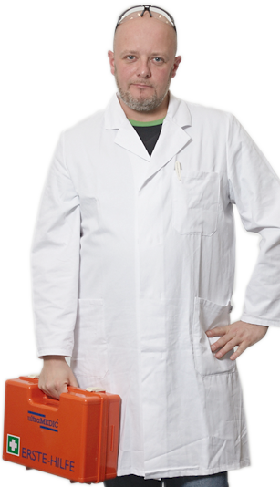
Herzlich willkommen!
Erste-Hilfe-Maßnahmen
Ein wichtiges Thema auch im Labor!
Sie wollen sicher im Labor arbeiten und Unfälle auf jeden Fall vermeiden. Trotz aller Schutzmaßnahmen kann bei Ihrer täglichen Arbeit etwas schief gehen.
In diesem Lernprogramm erfahren Sie
  welche typischen Gefährdungsfaktoren im Labor zu einem Unfall führen können,
  wie Sie sich im Notfall verhalten
  und wie Sie gezielt mit den Erste-Hilfe-Einrichtungen umgehen.
Investieren Sie 20 Minuten Zeit. Es lohnt sich.
Notes:
Murphys Gesetz, wer kennt es nicht? Wenn etwas schief gehen kann, dann geht es auch schief. Außerdem kommt ein Unglück selten allein nach dem Motto „erst hat man kein Glück und dann kommt auch noch Pech dazu“! Alles Binsenweisheiten, denken Sie und winken innerlich ab. Weit gefehlt: Auch bei Ihrer täglichen Arbeit im Labor kann trotz aller Schutzmaßnahmen etwas schief gehen!
Dann ist eine schnelle Reaktion gefragt - im Notfall zählt jede Sekunde! Wer sich nie mit möglichen Gefährdungen und den entsprechenden Erste-Hilfe Maßnahmen auseinander gesetzt hat, lässt wertvolle Minuten verstreichen. Das kann für den Betroffenen schlimme Folgen haben und manchmal sogar tödlich enden.
Haben Sie schon einmal gründlich darüber nachgedacht, wie Sie im Notfall reagieren sollten? Die Statistik zeigt, dass nahezu jeder Beschäftigte in seinem Berufsleben einmal einen Arbeitsunfall haben wird.
Hier erfahren Sie, welche typischen Gefährdungsfaktoren im Labor zu einem Unfall führen können, wie Sie sich im Notfall verhalten und wie Sie gezielt mit den Erste-Hilfe-Einrichtungen umgehen. Darüber hinaus können Sie die Situation an Ihrem eigenen Arbeitsplatz beurteilen. Erste-Hilfe-Maßnahmen, die Gegenstand der Ersten-Hilfe-Ausbildung z.B. der Ersthelfer sind, wie „Stabile Seitenlage“, „Herz-Lungen-Wiederbelebung“, „Schockbekämpfung“ oder „Stillen lebensbedrohlicher Blutungen“ werden hier nicht angesprochen.
Investieren Sie 20 Minuten Zeit. Es lohnt sich.

Slide 3

Herzlich willkommen!
Ein Unfall ist trotz aller Schutzmaßnahmen nie auszuschließen.
Unfälle passieren oft, wenn das Risiko unterschätzt oder nicht wahrgenommen wird.
Erste Hilfe kann Leben retten!
Erfahrene und unerfahrene Mitarbeiter sind gleichermaßen betroffen.
Eine Unterweisung in Erster Hilfe muss regelmäßig stattfinden.
20 Minuten Aufmerksamkeit und Sie sind gewappnet für Fragen rund um das Thema Erste Hilfe.

Slide 4

Einsatz der Körpernotdusche!
Schauen Sie sich an, was der Laborantin Frau Sofia Winterkorn bei ihrer Arbeit passiert ist und wie sie und ihre Kollegen in dieser Situation reagiert haben.

Slide 5

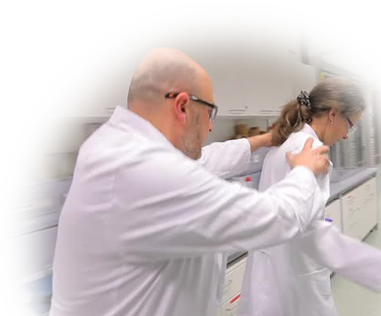
Rasch und richtig handeln können
Wie Sie eben in der Videosequenz gesehen haben, ist ein Unfall nie auszuschließen.
Der Laborleiter hat schnell und entschlossen gehandelt und dadurch Schlimmeres verhindert.
Erste-Hilfe-Maßnahmen zu kennen und die entsprechenden Einrichtungen richtig zu nutzen ist daher in einer solchen Situation entscheidend.
Notes:
Sie sehen, dass trotz aller Schutzmaßnahmen Unfälle leider nicht völlig ausgeschlossen werden können.
Um Leben zu retten und um bedrohende Gefahren bis zum Eintreffen des Notarztes zu mildern, ist eine schnelle, umfassende und kompetente Erste Hilfe sehr wichtig.
Dabei gilt es nicht nur, die notwendigen Hilfsmaßnahmen zu kennen, sondern auch zu wissen, wo die vorhandenen Erste-Hilfe-Einrichtungen sind, wie sie gekennzeichnet sind und wie sie richtig benutzt werden.
Übrigens: Rasches Handeln und richtiges Verhalten sind immer wichtig, egal ob Sie selbst verletzt sind oder Ihrem Kollegen Erste Hilfe leisten.

Slide 6
Rasch und richtig handeln können
  Ein Unfall ist trotz aller Schutzmaßnahmen nie auszuschließen.
  Unfälle passieren oft, wenn das Risiko unterschätzt oder nicht wahrgenommen wird.
  Erste Hilfe kann Leben retten!
  Erfahrene und unerfahrene Mitarbeiter sind gleichermaßen betroffen.
  Eine Unterweisung in Erster Hilfe muss regelmäßig stattfinden.

Slide 7
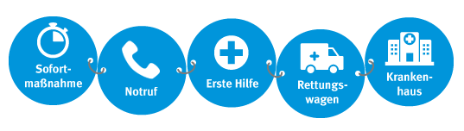
Wie verhalten Sie sich bei einem Notfall?
Wenn ein Notfall eintritt, sind viele Dinge nahezu gleichzeitig zu tun.
Wissen Sie, wie Sie sich verhalten müssen und wie die Maßnahmen in der Rettungskette ineinander greifen?
Notes:
Ein Notfall wirft alle Routine und Abläufe im Labor über Bord. Nun zählt jede Sekunde: Was ist zu tun? Notfallnummer und parallel die Erste Hilfe am Kollegen? Wo ist der Verbandkasten? Wer macht was im Notfall?
Machen Sie sich mit den Abläufen im Vorfeld vertraut - spielen Sie die Notfallsituation im Geiste und mit Ihren Kollegen durch!
Als oberstes Prinzip gilt: bewahren Sie Ruhe – egal was passiert ist!
Oft stehen die Betroffenen unter Schock und reagieren nicht oder falsch.
Zögern Sie nicht und leisten Sie sofort Hilfe, z.B., wenn sich Ihr Kollege verätzt hat oder ein Gefahrstoff ins Auge gespritzt ist.
Retten Sie das Opfer aus dem Gefahrenbereich. Bringen Sie sich aber niemals selbst in Gefahr, zum Beispiel, wenn giftige Gase ausgetreten sind.
Ist der Verletzte nicht bei Bewusstsein oder atmet nicht, lösen Sie sofort mit dem Notruf 112 einen Notarzteinsatz aus.
Rufen Sie um Hilfe! Notwendige Maßnahmen können schneller eingeleitet und besser koordiniert werden, wenn viele Helfer zur Stelle sind. Höchstwahrscheinlich sind Ersthelfer in der Nähe. Sie sind speziell ausgebildet und können den Verletzten versorgen, bis zum Beispiel ein Notarzt eingetroffen ist.
Spenden Sie dem Verletzten Trost – sprechen Sie mit ihm, bis der Rettungsdienst eintrifft. Auch Bewusstlose spüren diese Fürsorge.
Wussten Sie eigentlich, dass jeder gesetzlich verpflichtet ist, Erste Hilfe zu leisten?

Slide 8
Wie verhalten Sie sich bei einem Notfall?
Ein Notfall entsteht ohne Vorankündigung.
Machen Sie sich mit den Abläufen im Notfall vertraut –
das schafft Sicherheit und Routine.
Bewahren Sie einen kühlen Kopf!
Denken Sie beim Verletzten auch an Schockstarre oder Panikattacken!
Ergreifen Sie Sofortmaßnahmen (z.B. Notdusche benutzen)!
Retten Sie Personen aus dem Gefahrenbereich unter Beachtung Ihres persönlichen Schutzes!
Bewusstlos? Keine Atmung? Wählen Sie sofort die Notrufnummer!
Rufen Sie Kollegen in der Nähe und beziehen Sie Ersthelfer mit ein.
Betreuen Sie das Opfer. Fürsorge wird auch von Bewusstlosen wahrgenommen.
Zum Helfen ist jeder gesetzlich verpflichtet.

Slide 9
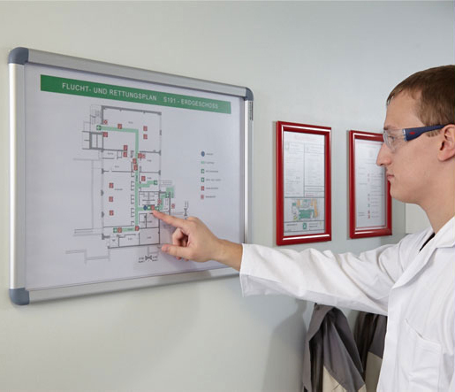
Wo finden Sie Erste-Hilfe-Einrichtungen und Erste-Hilfe-Mittel?
Schnelle Erste Hilfe bedeutet auch, dass die organisato­rischen Voraussetzungen vorhanden sein müssen.
In jedem Labor hängt deshalb ein Alarm- und Rettungsplan mit allen Angaben, die Sie im Notfall benötigen.
Welche Informationen sind das im Einzelnen?
Notes:
Um schnell und richtig Erste Hilfe leisten zu können, müssen einige organisatorische Voraussetzungen gegeben sein:
In jedem Labor hängt deshalb ein Alarm- und Rettungsplan mit allen Angaben, die im Notfall benötigt werden.
Welche Informationen sind das im Einzelnen? Der Plan enthält alle Notrufnummern. Er listet die Ersthelfer namentlich und mit Telefonnummer auf.
Je nach Größe des Unternehmens werden auch die Betriebssanitäter aufgeführt. Der Plan zeigt die Aufbewahrungsorte des Erste-Hilfe-Materials wie Verbandkasten oder auch Krankentragen und wo sich der Erste-Hilfe-Raum befindet. Außerdem sind die nächsten erreichbaren Ärzte und Krankenhäuser mit Namen und Telefonnummern angegeben.
Zusätzlich kennzeichnen eindeutige Piktogramme den Weg zu den verschiedenen Einrichtungen, damit sie leicht und schnell zu finden sind.
Schauen Sie sich doch bei der nächsten Gelegenheit genau in Ihrem Labor um! Finden Sie alle Einrichtungen und Mittel auf Anhieb oder müssen Sie suchen?

Slide 10
Wo finden Sie Erste-Hilfe-Einrichtungen und Erste-Hilfe-Mittel?
Die organisatorischen Voraussetzungen für eine schnelle Erste Hilfe müssen gegeben sein.
Sie sollten den Alarm- und Rettungsplan kennen.
Er gibt Auskunft über alle Notrufnummern (Ersthelfer, Betriebssanitäter, Ärzte und Krankenhäuser) und die Lage der Erste-Hilfe-Mittel.
Piktogramme zeigen Ihnen den Weg zu den Erste-Hilfe-Einrichtungen.
Machen Sie sich mit der Situation in Ihrem Labor vertraut.

Slide 11
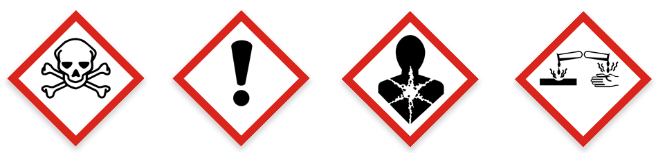
Erste-Hilfe-Maßnahmen bei typischen Laborunfällen
Geschieht ein Unfall im Labor, dann sind oft spezielle
Erste-Hilfe-Maßnahmen gefragt.
Wissen Sie, wo Sie die Angaben zu den notwendigen Schutz- und Erste-Hilfe-Maßnahmen finden?
Notes:
Machen Sie sich eigentlich bei Ihrer Arbeit immer bewusst, welche Gefährdungen auftreten könnten und wie Sie im Notfall reagieren? Das sollten Sie nicht nur bei Routinearbeiten beherzigen, sondern vor allen Dingen bei neuen Verfahren und Gefahrstoffen.
Die notwendigen Informationen finden Sie in der Betriebsanweisung oder im Sicherheitsdatenblatt. Dort sind die spezifischen Gefährdungen, die notwendigen Schutzmaßnahmen und auch die Erste-Hilfe-Maßnahmen aufgeführt!
Auf den folgenden Seiten finden Sie Informationen zum Verhalten bei typischen Unfällen im Labor und welche Erste-Hilfe–Maßnahmen Sie am Besten anwenden können.

Slide 12
Erste-Hilfe-Maßnahmen bei typischen Laborunfällen
Machen Sie sich bewusst, welche Gefährdungen bei Ihnen auftreten können und welche Sofortmaßnahmen greifen.
Informationen dazu finden Sie z.B. in der Betriebsanweisung oder im Stoffdatenblatt.
Auf den nachfolgenden Seiten werden typische Unfallarten und die geeigneten Erste-Hilfe-Maßnahmen im Labor vorgestellt.

Slide 13
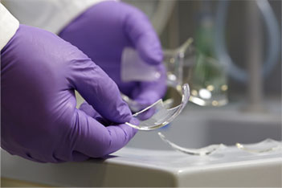
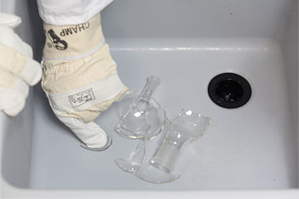
Schnittverletzungen der Haut
Unfallursache Nr. 1 im Labor sind Schnittverletzungen!
Was ist zu beachten, wenn sich ein Kollege oder Sie sich geschnitten haben?
Wie versorgen Sie die Wunde am Besten?
Notes:
Schnittverletzungen durch zerbrochenes Glas sind im Labor eine der häufigsten Unfallursachen. Ob beim Spülen mit der Hand – insbesondere mit Handschuhen – ein Glasteil aus der Hand rutscht und zerbricht oder beim Entsorgen der Scherben aus dem Waschbecken – es entsteht in der Regel eine blutende Wunde, über die unter Umständen auch ein Gefahrstoff in den Körper eindringen und zu einer Vergiftung oder Infektion führen kann.
Was müssen Sie bei der Versorgung von blutenden Wunden als Wichtigstes beachten?
Wenn Sie eine blutende Wunde eines Kollegen versorgen wollen, ziehen Sie auf jeden Fall Schutzhandschuhe an, um sich so selbst vor einer möglichen Infektion zu schützen.
Waschen Sie die Wunde nicht aus! Stattdessen sollte die Wunde einige Zeit ausbluten, so werden Fremdkörper ausgespült!
Kleinere Wunden können Sie anschließend mit Verbandmaterial verbinden. Das Verbinden größerer Wunden überlassen sie möglichst ausgebildeten Ersthelfern oder dem Notarzt.

Slide 14
Schnittverletzungen der Haut
  Schnittverletzungen durch zerbrochenes Glas sind eine der häufigsten Unfallursachen im Labor!
  Achtung: Es besteht eine Gefährdung (z.B. Vergiftung, Infektion) durch eindringende Gefahrstoffe in den Körper.
  Die Erste Hilfe bei blutenden Wunden: Tragen Sie zum Eigenschutz Handschuhe. Lassen Sie die Wunde ausbluten, nicht auswaschen!
  Kleinere Wunden können Sie selbst mit sterilem Verbandmaterial aus dem Erste-Hilfe Koffer versorgen. Größere Wunden versorgt der Ersthelfer oder der Notarzt.

Slide 15
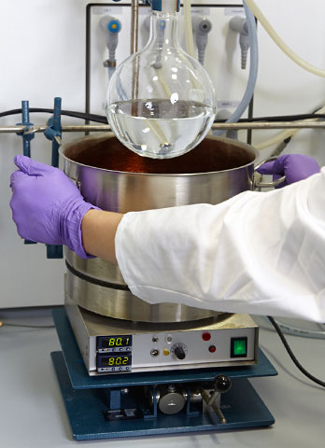

Verbrennungen und Verbrühungen
Kontakt mit kochenden Flüssigkeiten, mit Dampf oder heißen Oberflächen sind häufige Unfallursachen im Laboralltag.
Welche Sofortmaßnahmen ergreifen Sie bei Verbrennungen und Verbrühungen?
Notes:
Bei Verbrennungen oder Verbrühungen kommt es durch die Hitze zur Zerstörung von Körperzellen oder sogar zu einem Absterben von Gewebe.
Der Laborkittel und geeignete Schutzhandschuhe bieten zwar in gewisser Weise Schutz, dennoch können Sie sich durch eine kleine Unachtsamkeit zum Beispiel an den Armen oder Händen verbrühen oder verbrennen.
Die häufigsten Ursachen für Verbrühungen im Labor sind Kontakt mit heißen Flüssigkeiten, zum Beispiel durch Spritzer bei Siedeverzügen, oder auch bei Kontakt mit heißem Dampf. Heiße Oberflächen wie Heizplatten können zu Verbrennungen führen.
Was sollten Sie bei einer Verbrühung als erstes tun? Entfernen Sie ggf. die durchnässte Kleidung, und kühlen Sie anschließend die Verletzung mit kaltem Wasser, zum Beispiel am Waschbecken oder unter der Notdusche.
Bei Verbrennungen kühlen Sie die verletzte Hautstelle ebenfalls mit viel kaltem Wasser. Beachten Sie aber, dass bei großflächigen Verbrennungen der Körper durch viel kaltes Wasser sehr stark auskühlen kann!
Was tun Sie jedoch, wenn der Laborkittel Feuer gefangen hat und brennt? Der erste Reflex ist häufig ein fluchtartiges Davonlaufen mit der Folge, dass die Flammen dadurch noch stärker entfacht werden. Stoppen Sie die menschliche Fackel, schlimmstenfalls, indem Sie sie zu Boden reißen. Rechnen Sie damit, dass der Betroffene eventuell unter Schock steht oder sich wehrt.
Im Idealfall ziehen Sie den Betroffenen sofort unter die Notdusche, löschen das Feuer mit Wasser, entfernen die Kleidung und kühlen die Brandwunde mit viel Wasser.
Rufen Sie bei schweren Verbrühungen und Verbrennungen immer den Notarzt, der die Wunde fachgerecht versorgen kann.
Kühlen Sie am besten so lange, bis der Rettungsdienst eintrifft.

Slide 16
Verbrennungen und Verbrühungen
Kontakt mit Dampf, heißen Flüssigkeiten oder Oberflächen sind häufige Ursachen für Verbrennungen und Verbrühungen.
Durch die Hitze werden Körperzellen zerstört und das Gewebe kann absterben.
Der Laborkittel und geeignete Handschuhe bieten einen gewissen Schutz.
Erste Hilfe bei Verbrühungen und Verbrennungen: Entfernen Sie die Kleidung und kühlen die verletzte Stelle mit viel Wasser.
Vermeiden Sie eine Unterkühlung des Verletzten!
Hat ein Laborkittel Feuer gefangen, ziehen Sie die brennende Person sofort unter die Notdusche.
Schwere Verbrühungen und Verbrennungen müssen notärztlich versorgt werden.
Kühlen Sie die Haut, bis der Rettungsdienst eintrifft.

Slide 17
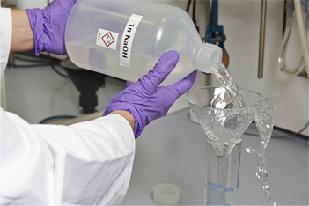
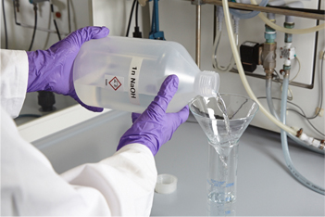

Verätzungen der Haut
Obwohl Sie einen Laborkittel tragen, kann eine ätzende Flüssigkeit auf Ihre Kleidung und die Haut darunter gelangen.
Welche Sofortmaßnahmen sollten Sie ergreifen, wenn Sie oder ein Kollege betroffen sind?
Wissen Sie auch, warum eine schnelle Erste Hilfe so wichtig ist?
Notes:
Hautverätzungen sind schwere Verletzungen, bei denen Körpergewebe zerstört wird. Die Wunden heilen schlecht und Infektionen können den Heilungsprozess verzögern.
Einige Gefahrstoffe können zusätzlich noch eine toxische Wirkung besitzen und eine doppelte Gefahr darstellen, wie dies beispielsweise bei der Flusssäure der Fall ist.
Der Laborkittel bietet zwar einen gewissen Schutz, dennoch sollten Sie wissen, was zu tun ist, wenn Sie oder einer Ihrer Kollegen eine ätzende Flüssigkeit auf die Kleidung oder die Haut abbekommen haben.
Zögern Sie nicht: Ziehen Sie kontaminierte Kleidung – auch Unterwäsche und Schuhe sofort aus. Spülen Sie die unbedeckte Haut ausgiebig mit viel Wasser, in dem Sie zum Beispiel die Körpernotdusche benutzen.
Schon bei Verdacht sollte die Haut mit Wasser gespült werden, denn die Wirkung von ätzenden Stoffen kann mit zeitlicher Verzögerung auftreten. Eine Verätzung durch Säure ist in der Regel mit einem sofortigen Schmerz verbunden. Verätzungen durch Laugen werden manchmal erst Stunden später vom Betroffenen bemerkt, wenn nicht sofort ausgiebig die Haut abgespült wurde.
Eventuelle Wunden bedecken Sie am Besten keimfrei mit sterilem Tuch aus dem Verbandkasten.
Rufen Sie auf jeden Fall einen Notarzt!

Slide 18
Verätzungen der Haut
  Bei einer Verätzung wird Körpergewebe zerstört.
  Der Laborkittel bietet nur bedingten Schutz.
  Als Sofortmaßnahme sollten Sie die kontaminierte Kleidung sofort entfernen und die Körperstelle mit viel Wasser ausgiebig abspülen. In der Regel nutzen Sie die Körpernotdusche.
  Spülen Sie auch bei Verdacht einer Verätzung sofort mit Wasser.
  Rufen Sie auf jeden Fall den Notarzt.

Slide 19
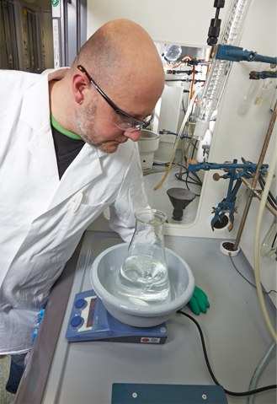

Verätzungen der Augen
Trotz Schutzbrille gelangt ein Säurespritzer ins Auge...
Wissen Sie, wie Sie sich bei einer Verätzung der Augen verhalten? Welche Erste-Hilfe-Maßnahmen sollten Sie ergreifen?
Notes:
Gelangt ein Säurespritzer ins Auge, ist das bereits ziemlich unangenehm. Laugen oder Amine führen jedoch zu kaum heilbaren Verätzungen der Augen. Zuerst wird die Hornhaut geschädigt und schlimmstenfalls löst sich die Netzhaut ab. Deshalb ist das Tragen von Schutzbrillen mit seitlichem Spritzschutz im Labor vorgeschrieben!
Wenn trotz aller Sorgfalt Chemikalienspritzer in die Augen gelangen? Dann müssen die Augen unbedingt sofort an der Augennotdusche bei weit geöffnetem Augenlid gespült werden und das mindestens 10 Minuten lang.
Wenn ein Kollege betroffen ist, führen Sie ihn am Besten beherzt zur Augen­notdusche, denn er kann vermutlich schlecht sehen. Helfen Sie ihm beim Spülen der Augen.
Anschließend muss der Betroffene ärztlich untersucht werden, zum Beispiel in der Augenklinik.
Dort, wo es keine Augennotdusche gibt, muss ersatzweise eine sterile Augenspüllösung greifbar sein.
Grundsätzlich gilt: immer erst gründlich spülen, erst danach in die Augenklinik oder ins Krankenhaus.

Slide 20
Verätzungen der Augen
Säure- und Laugenspritzer führen zu Augenverätzungen und schlimmstenfalls zum Verlust des Auges.
Tragen Sie deshalb immer eine Schutzbrille!
Im Notfall benutzen Sie als Erste-Hilfe-Maßnahme sofort die Augennotdusche. Spülen Sie das betroffene Auge etwa 10 Minuten.
Im Anschluss muss eine ärztliche Untersuchung im Krankenhaus oder der Augenklinik erfolgen.
Fehlt die Augennotdusche? Spülen Sie ersatzweise mit steriler Augenspüllösung.
Bitte merken Sie sich: Zuerst muss das Auge gründlich gespült werden. Erst danach suchen Sie die Augenklinik oder das Krankenhaus auf.

Slide 21
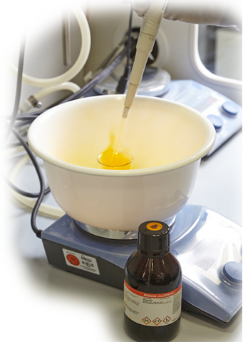
Verätzungen durch Einatmen
Gefährdungen bestehen durch eingeatmete Dämpfe und Gase.
Was deutet auf eine Verätzung
durch Einatmen hin?
Wie verhalten Sie sich?
Mit welchen Erste-Hilfe-Maßnahmen können Sie helfen?
Notes:
Das Einatmen von ätzenden Gefahrstoffen führt meistens zu einer massiven Reizung der Schleimhäute mit Reizhusten, Rasselgeräuschen in der Lunge, eventuell auch zu Atemnot oder sogar zu einem tödlichen Lungenödem.
Eine Gefährdung durch eingeatmete Dämpfe oder Gase ist eigentlich nicht möglich, weil Versuche mit solchen Stoffen immer im Abzug BEI GESCHLOSSENEM FRONTSCHIEBER durchgeführt werden.
Ist es dennoch geschehen, sollten Sie sofort handeln. Wissen Sie, worin die Erste-Hilfe-Maßnahmen bestehen?
Als erstes muss der Betroffene aus dem Gefahrenbereich gebracht werden. Führen Sie ihn zum geöffneten Fenster – sorgen Sie für frische Luft. Die Lunge soll entlastet werden, in dem sich der Betroffene hinsetzen sollte. Manchmal können sich die Gase in der Kleidung verfangen und noch lange Zeit eingeatmet werden: Ziehen Sie in diesem Fall am besten den Laborkittel aus.
Bringen Sie in Erfahrung, warum und was zur Verätzung geführt hat und verhindern Sie, das andere Personen in die Gefahrenzone gelangen.
Was tun Sie jedoch, wenn Ihr Kollege bewusstlos auf dem Boden liegt? Luft anhalten und das Opfer herausziehen? Gelingt dies, sind Sie ein Held. Gelingt es nicht, hat es auch Sie erwischt! Rufen Sie die 112, denn Sie können ohne umluftunabhängiges Atemschutzgerät keine Erste Hilfe leisten!
Für einige reizenden oder ätzenden Gefahrstoffe wie Chlor, nitrose Gase, Phosgen, Schwermetall-Dämpfe oder auch Flussäure legt der Betriebsarzt spezielle Erste-Hilfe-Maßnahmen fest. Unfallleitblätter helfen dem Arzt und dem Krankenhaus bei der notwendigen Behandlung.
Rufen Sie auf jeden Fall den Notarzt!

Slide 22
Verätzungen durch Einatmen
Wenn Sie ätzende Stoffe einatmen, werden die Schleimhäute massiv gereizt: Sie erkennen es am Hustenreiz oder an Rasselgeräuschen in der Lunge. Schlimmste Verätzungen führen zu Atemnot oder sogar zu einem tödlichen Lungenödem.
Die wichtigste Schutzmaßnahme besteht darin, die Versuche im geschlossenen Abzug durchzuführen.
Kommt es trotzdem zu einer inhalativen Verätzung, dann retten Sie den Betroffenen aus dem Gefahrenbereich, wenn das für Sie ungefährlich ist. Am Besten bringen Sie das Opfer an die frische Luft.
Bringen Sie in Erfahrung, was zur Verätzung führte.
Sorgen Sie für ärztliche Hilfe, rufen Sie den Notarzt.
Halten Sie ggf. Antidote, d.h. Gegengifte vor.

Slide 23
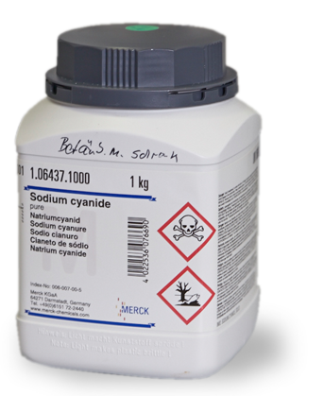
Vergiftungen durch Verschlucken, durch Hautkontakt und durch Einatmen - Aufnahmewege
Wie kann es zu einer Vergiftung kommen?
Welche gesundheitlichen Folgen können auftreten?
Notes:
Üblicherweise denkt man bei Vergiftungen, dass der giftige Stoffe durch Einatmen oder Verschlucken in den Körper gelangt ist. Dass eine Vergiftung auch über die Haut erfolgen kann, ist vielen Menschen oft nicht bewusst.
Blausäure, Flusssäure oder Methylquecksilberverbindugnen sind typische Vertreter dieser Gefahrstoffe, die über alle drei Aufnahmewege in den Körper gelangen können und die aufgrund ihrer besonders schweren Gesundheitsgefährdung eine spezielle Organisation der Ersten Hilfe und gesonderte Maßnahmen erfordern.
Allgemeine Symptome bei einer Vergiftung sind z.B. Übelkeit, Erbrechen, Durchfall, aber auch Schwindel und Kopfschmerzen sowie verstärkter Speichelfluss. Schockzustand, Atemnot oder Atemstillstand sind möglich und lebensbedrohend.
Rufen Sie deshalb unverzüglich den Notarzt! Es kann zweckmäßig sein, dem Arzt Informationen über das Wirkpotential der beteiligten Chemikalien zur Verfügung zu stellen. Bewährt hat sich ein Notfallblatt, auf dem alle wichtigen Gegenmaßnahmen stehen.
Welche Erste-Hilfe-Maßnahmen im Einzelnen anzuwenden sind, erfahren Sie auf den nächsten Seiten.

Slide 24
Vergiftungen durch Verschlucken, durch Hautkontakt und durch Einatmen - Aufnahmewege
Eine Vergiftung ist über drei Aufnahmewege möglich: durch Einatmen, Verschlucken oder Hautkontakt.
Einige Stoffe wie Blausäure, Flusssäure oder auch Methylquecksilberverbindungen wirken sowohl oral, dermal als auch inhalativ toxisch.
Sie erkennen eine Vergiftung an mehreren Symptomen: Übelkeit, Erbrechen, Durchfall, Schwindel, Kopfschmerz, Speichelfluss, Schockzustand, Atemnot, Atemstillstand.
Sie sollten unverzüglich den Notarzt verständigen. Bereiten Sie für den behandelnden Arzt ein Notfallblatt vor, das detaillierte Angaben zum aufgenommenen Stoff, zur Einwirkzeit und zu den wirksamen Antidot-Mitteln enthält.

Slide 25

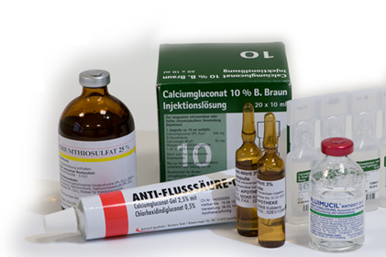
Vergiftungen durch Verschlucken, durch Hautkontakt und durch Einatmen - Verhalten
Wissen Sie, welche Erste-Hilfe-Maßnahmen bei einer Vergiftung greifen?
Notes:
Halten Sie nach der Ursache der Vergiftung Ausschau. Dies dient zunächst Ihrer eigenen Sicherheit. Des Weiteren können Hinweise von Kollegen, Behältnisse und Giftreste später für die Behandlung durch den Notarzt entscheidend sein.
Wirken Sie beruhigend auf den Betroffenen ein.
Liegt eine Vergiftung des Magen-Darm-Trakts vor, weil zum Beispiel Chemikalien geschluckt wurden, geben Sie Wasser oder Tee in kleinen Schlucken. Helfen Sie dem Betroffenen beim Übergeben. Kopf nach vorne beugen oder im Liegen den Kopf zur Seite drehen. Das Erbrechen niemals selbst herbeiführen.
Bei einer Vergiftung über die Atemwege sorgen Sie für Frischluft und denken an Ihre eigene Sicherheit.
Sind die Augen betroffen, spülen Sie diese mit ausreichend Wasser.
Bei Vergiftungen über die Haut muss die kontaminierte Kleidung sofort ausgezogen werden - denken Sie auch hier an den Selbstschutz, indem Sie geeignete Handschuhe tragen. Waschen Sie die Haut mit viel Wasser ab.
Den Verunglückten halten Sie nach der Ersten Hilfe mit Decken und Ähnlichem warm.
Setzen Sie einen Notruf ab. Eventuell ist auch ein Anruf bei der Informationszentrale für Vergiftungen angebracht.
Wenn Sie im Labor mit sehr giftigen Gefahrstoffen wie zum Beispiel Fluorwasserstoff hantieren, sind im Notfall besondere Maßnahmen erforderlich. Zur Akutbehandlung müssen in der Nähe des Labors spezifische Gegengifte, sogenannte Antidote, wie zum Beispiel Calciumgluconat oder ein glukokortikoid-haltiges Dosieraerosol zur Verfügung stehen.
Lokal-Antidote wie medizinische Kohle wirken bei einer akuten oralen Vergiftung und adsorbieren ein breites Spektrum an Giftstoffen. Beachten Sie bitte, dass Antidote nur vom Arzt verabreicht werden dürfen!
Eine ärztliche Behandlung ist nach einer Vergiftung immer erforderlich!

Slide 26
Vergiftungen durch Verschlucken, durch Hautkontakt und durch Einatmen - Verhalten
  Suchen Sie nach der Ursache für die Vergiftung. Dabei achten Sie unbedingt auf Ihren eigenen Schutz!
  Bewahren Sie Ruhe, beruhigen Sie den Betroffenen.
  Erste-Hilfe-Maßnahme bei Verschlucken: das Gift durch Trinken von Wasser oder Tee verdünnen.
  Helfen Sie, wenn sich der Betroffene übergeben muss.
  Erste Hilfe bei Einatmen: Sorgen Sie für frische Luft! Öffnen Sie die Fenster oder bringen Sie den Betroffenen an die frische Luft.
  Erste Hilfe nach Augenkontakt: Spülen Sie das Auge unter fließendem Wasser z.B. mit der Augennotdusche.
  Erste Hilfe nach Hautkontakt: Entfernen Sie die Kleidung. Waschen Sie die Haut unter fließendem Wasser ab, z.B. im Waschbecken oder unter der Körpernotdusche. Achten Sie auf Ihren eigenen Schutz!
  Wärmen Sie den Verletzten, z.B. mit Decken.
  Wählen Sie die 112!
  Halten Sie ein wirksames Antidot ("Gegengift") für den Arzt bereit!
  Bei einer Vergiftung ist immer eine ärztliche Behandlung notwendig.

Slide 27

Notruf
Darauf sollten Sie achten, wenn Sie einen Notruf absetzen:
Mit den Angaben zu 5 W-Fragen können
Sie eine Rettung wirksam und unverzüglich einleiten.
Prägen Sie sich die 5 W´s ein - es ist nicht schwer!
Notes:
Nach den Sofortmaßnahmen der Ersten Hilfe ist der Notruf der nächste wichtige Schritt in der Rettungskette.
Das Telefon ist üblicherweise die "Meldeeinrichtung", mit der Sie den Notruf absetzen. Sehr wichtig ist, dass die Notrufnummer sofort zu erkennen und deutlich zu lesen ist, ohne lange nach ihr suchen zu müssen: Wie Sie zum Telefon gelangen, ist ebenfalls durch die grün-weißen Piktogramme gekennzeichnet.
Sie sollten versuchen, sich für den Notruf die folgenden 5 W-Fragen einzuprägen, damit eine unverzügliche Rettung eingeleitet werden kann: Wo geschah es? Geben Sie die Anschrift möglichst präzise an. Ggf. mit Gebäudetrakt, Stockwerk und Raumnummer. Was geschah? Geben Sie eine kurze Beschreibung der Situation: Unfall, Erkrankung, Feuer sind drei exemplarische Beispiele für die Beschreibung.
Wie viele Personen sind verletzt? Mit dieser Angabe kann die Leitstelle den Umfang der Sanitäter, Ärzte und Einsatzfahrzeuge festlegen. Welche Art von Verletzung? Machen Sie Angaben zur Art der Verletzung und zur Schwere. Das können zum Beispiel stark blutende Wunden sein oder Verätzungen oder Vergiftungen der Augen oder der Haut.
Warten auf Rückfragen! Legen Sie erst auf, wenn die Rettungsleitstelle keine weiteren Fragen an Sie richtet und das Gespräch beendet.
Es ist möglich, dass Sie in der Stresssituation eines Unfalls nicht mehr alle "W´s" zusammenbringen. Das letzte W – das Warten auf Rückfragen sollten Sie sich jedoch einprägen: Denn wenn Sie nur "Hilfe – ein Unfall" in den Hörer rufen und sofort auflegen, kann die Hilfe nicht vor Ort gelangen.
Sie benutzen das Telefon sicher häufiger am Tag! Wissen Sie wirklich, welche Nummer Sie im Notfall wählen?

Slide 28
Notruf
Mit dem Notruf wird der Unfall gemeldet und Hilfe angefordert.
Üblicherweise wird der Notruf über das Telefon abgesetzt.
Fünf Angaben präzisieren den Unfall und tragen dazu bei, dass eine unverzügliche Rettung eingeleitet werden kann.
Wo geschah es?
Was geschah?
Wie viele Verletzte gibt es?
Welche Art von Verletzung liegt vor?
Warten – auf Rückfragen!
Geraten Sie nicht in Panik, dann können Sie nicht helfen. Bewahren Sie einen kühlen Kopf!
Sie sollten die Notfallnummer kennen, die in Ihrem Arbeitsbereich gilt.

Slide 29
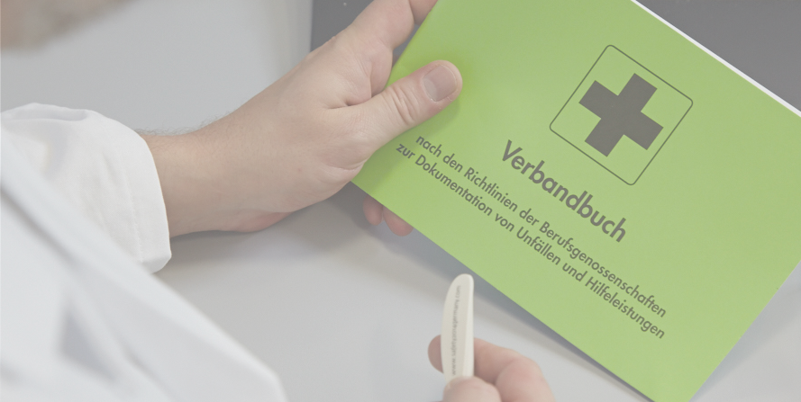
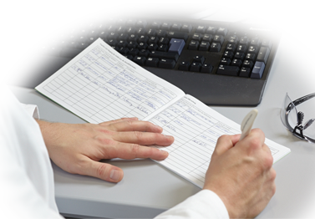
Nach der Ersten-Hilfe-Leistung
  Und zum Schluss –
  Wissen Sie, was nach der Ersten-Hilfe-Leistung geschieht?
Notes:
Nach dem Unfall wird in der Regel der Ersthelfer den Vorgesetzten über den Unfall informieren.
Jede Verletzung und jede Erste-Hilfe-Leistung im Labor müssen schriftlich festgehalten werden: zum Beispiel in einer Datei oder in einem Verbandbuch. Wer dafür zuständig ist, muss betriebsintern geregelt sein.
Dokumentiert werden müssen mindestens Zeit und Ort, Unfallhergang, Art und Schwere der Verletzung sowie die Namen des Verletzten, von Zeugen und Ersthelfern. Diese Angaben können als Nachweis für einen Arbeitsunfall.dienen und sehr wichtig werden, wenn zum Beispiel Spätfolgen eintreten.
Es kann sinnvoll sein, über die Mindestangaben hinaus den Unfallhergang präziser zu dokumentieren, damit die Ursachen bei einer späteren Unfalluntersuchung besser ermittelt werden können.
Die Dokumentation ist ein erster Anhaltspunkt für den Unfallhergang. Unfallschwerpunkte können erkannt werden und die Organisation der Ersten Hilfe im Labor überprüft werden. Insofern ist die Dokumentation ein wichtiges Instrument bei der Wirksamkeitskontrolle.
Dass verbrauchtes Material wieder aufgefüllt werden muss, ist selbstverständlich und kann zum Beispiel von einem namentlich genannten Ersthelfer durchgeführt werden.
Ein kleiner Tipp am Rande: Bei einem Unfall sollten die Ursachen ermittelt werden - Schuldzuweisungen helfen nicht weiter!

Slide 30
Nach der Ersten-Hilfe-Leistung
Nach dem Unfall wird der Vorgesetzte informiert.
Der Unfall muss in ein Verbandbuch eingetragen werden.
Diese Mindestangaben sind Pflicht:
Zeit und Ort, Unfallhergang, Art und Schwere der Verletzung sowie die Namen des Verletzten, von Zeugen und Ersthelfern.
Das Verbandbuch dient als Nachweis eines Arbeitsunfalls bei Spätfolgen.
Es ist ein Instrument, mit dem die Wirksamkeit der Arbeitssicherheits- und Gesundheitsschutzmanahmen kontrolliert wird.
Verbrauchtes Verbandmaterial muss aufgefüllt werden.
Es ist hilfreich und zweckmäßig, die Ursachen des Unfalls zu ermitteln. Eine Schuldzuweisung bringt nicht weiter.

Slide 31
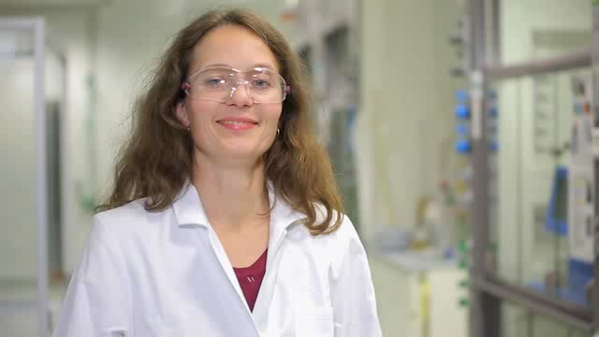
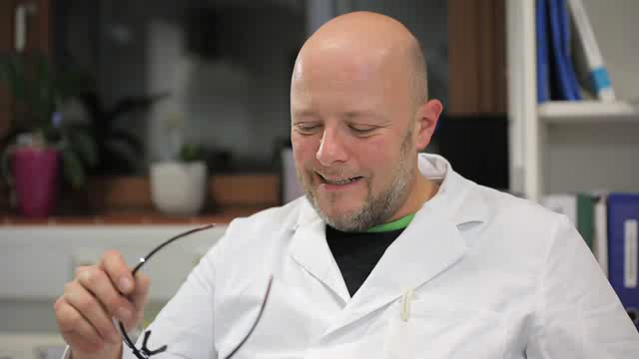
Das sagen die Mitarbeiter
Hier kommen noch einmal die Labormitarbeiter zu Wort.
Hören Sie, was sie aus der Unfallsituation gelernt haben.

Slide 32
Selbsteinschätzung
Wie sieht es an in Sachen PSA in Ihrem Arbeitsbereich aus? Schätzen Sie Ihre Situation ein.
Würden Sie in einer Notfallsituation die Ruhe bewahren?
Wüssten Sie sofort, was bei typischen Laborunfällen wie Verätzung, Schnittverletzung, Verbrennung oder Vergiftung zu tun ist?
Glauben Sie, dass Sie einen Notruf mit den 5 W’s absetzen können?
Wissen Sie, wo welche Erste-Hilfe-Einrichtungen in Ihrem Labor zu finden sind?
Wissen Sie, wie die Erste-Hilfe-Einrichtungen in Ihrem Labor funktionieren?
Im Notfall sind möglicherweise viele Dinge gleichzeitig zu tun.
Glauben Sie, dass Sie die richtigen Maßnahmen in der richtigen Reihenfolge ergreifen?
Sprechen Sie mit Ihren Kollegen, wie Sie gemeinsam im Notfall reagieren?
Bereiten Sie sich innerlich vor Ihren Experimenten auf eine mögliche Notfallsituation vor?

Slide 33
Jetzt sind Sie dran!
Erste-Hilfe-Maßnahmen
Ein wesentlicher Beitrag für Ihre Gesundheit!
Bei Fragen wenden Sie sich am Besten an Ihre Fachkraft für Arbeitssicherheit oder Ihren Vorgesetzten.
Auch die BG RCI hilft Ihnen gerne weiter.
Viel Erfolg!
Notes:
Jetzt sind Sie am Ende des Lernprogramms angekommen. Hoffentlich können Sie viele Anregungen, Tipps und Hinweise zu den speziellen Erste-Hilfe-Maßnahmen im Labor mitnehmen.
Wenden Sie sich an Ihre Fachkraft für Arbeitssicherheit oder Ihren Vorgesetzten, wenn Sie Fragen zur Sicherheit und zum Gesundheitsschutz haben. Auch die Berufsgenossenschaft Rohstoffe und Chemische Industrie steht Ihnen jederzeit beratend zur Seite.

